Slide 1

MARS

Slide 2
Qui?
Mars était le dieu de la guerre
Son équivalence grecque était Arès
Il eut plusieurs femmes et 18 enfants dont les célèbres Romulus et Remus
Il est considéré comme le fils de Jupiter et de Junon

Slide 3
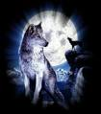
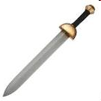
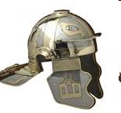



les Attributs fréquents
Le loup on le trouve dans certaines représentations
L’épée
Le casque
La lance

Slide 4
Fonctions
La fonction première de Mars était d’être le dieu de la guerre mais il est parfois représenté en dieu des bergers .
Il vit dans les plaines.
Ses animaux sont : le loup , le pic-vert , le chien et le vautour.

Slide 5
Généalogie

Slide 6
Généalogie 1
Jupiter
Junon
Mars

Slide 7
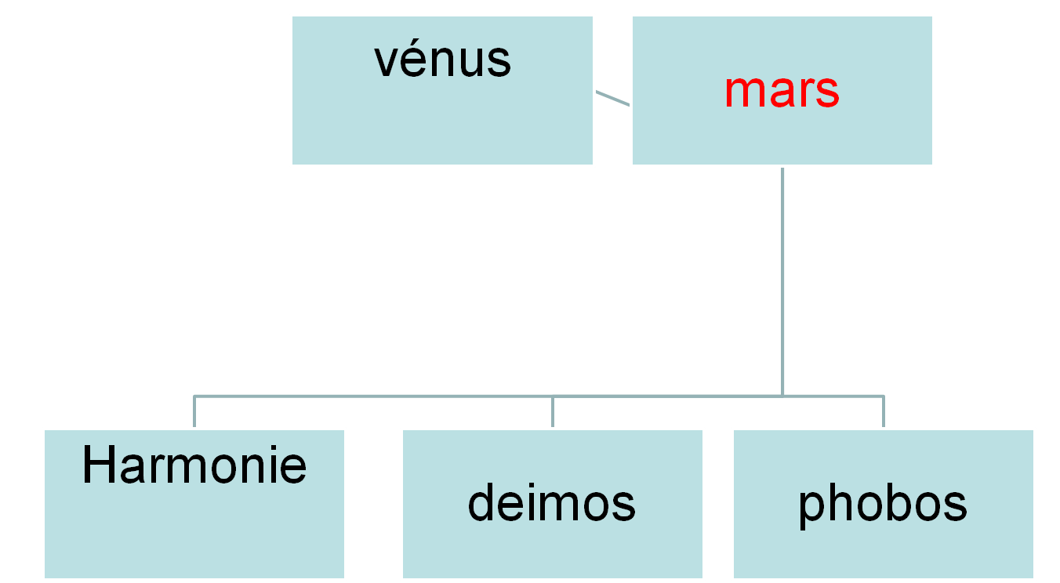
Généalogie 2

Slide 8
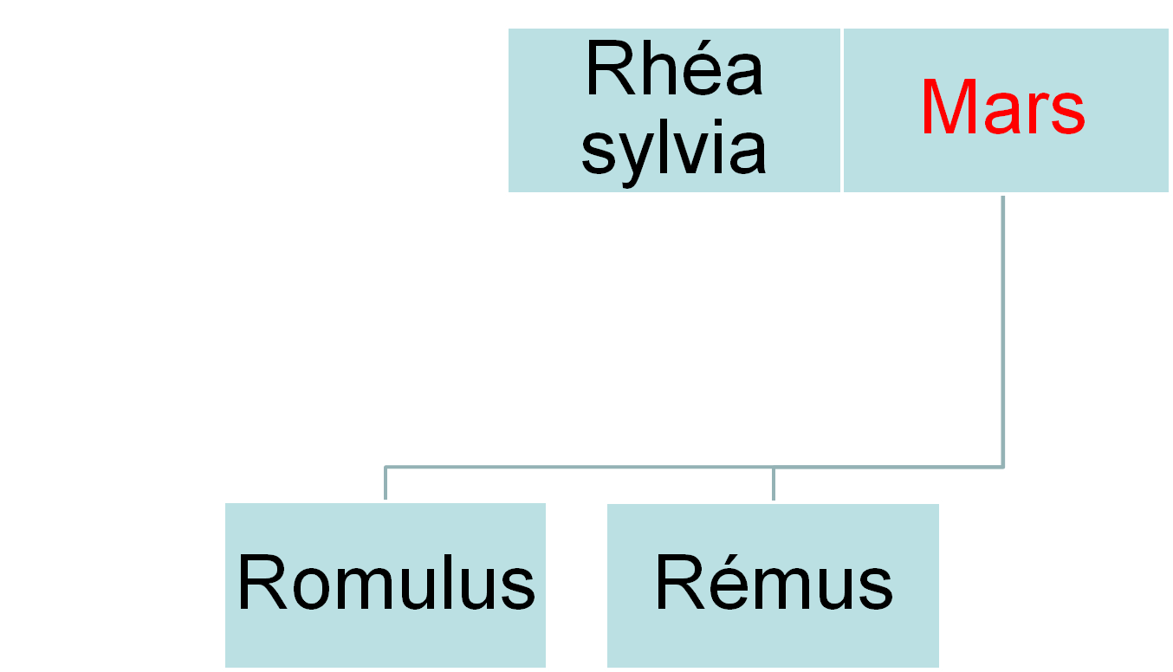
Généalogie 3

Slide 9
légendes

Slide 10
La naissance et l'enfance de Mars
D’après les poètes, Jupiter ne serait pas le père de Mars car Junon n'était pas contente de son mari qui avait fait un enfant à une terrienne et elle décida qu'elle ferait un enfant sans le dieu des dieux.
La déesse Flore lui conseilla d'utiliser une plante qui permet d’être enceinte . Mars fut élevé par Priape.

Slide 11
Le tribunal de Mars
Ascalaphus, le fils de Mars, qui commandait les Béotiens au siège de Troie, avait été tué, Mars courut le venger
lui-même, mais Jupiter avait interdit aux Dieux de prendre parti pour ou contre les Troyens.
Le roi du ciel eut alors un accès de colère mais Minerve calma sa fureur en promettant de soutenir les Grecs. En effet, elle incita Diomède à se battre contre Mars, qui fut blessé aux jambes par sa lance . C'est Minerve qui avait dirigé le coup. Mars, en retirant l'arme de sa blessure,
poussa un cri.

Slide 12
Tout de suite après ,Mars remonta à l'Olympe au milieu d'un tourbillon de saletés. Jupiter lui reprocha sévèrement son geste ; cependant il fit ordonner au médecin des Dieux de guérir son fils. Péon mit sur sa blessure une pommade qui la guérit sans difficulté, car, dans un Dieu, il n'y a rien qui soit mortel.

Slide 13
SOURCES
Wikipédia /Google image/dictionnaire Larousse 2010

